Slide 1

Módulo VII - Criação de Menus
Apresentado por: Eliane Dantas e Natalia Costa

Slide 2
AGENDA
Introdução
Criar um Drawer

Slide 3
Introdução
O uso de menus é uma alternativa prática para a organização de um aplicativo;
Sendo utilizado, principalmente, quando não há espaço suficiente para agrupar todas as funcionalidades;
No Flutter, para criar um menu é simples, basta criar um Drawer.

Slide 4
Criar um Drawer
O widget Drawer é utilizado para exibir um menu de navegação lateral;
Geralmente o Drawer é colocado dentro de um Scaffold, sendo acessado através da propriedade drawer do Scaffold;
Assim, o usuário pode ter acesso as opções de navegação;
No exemplo da Figura 01, é apresentado a criação de um menu lateral.

Slide 5
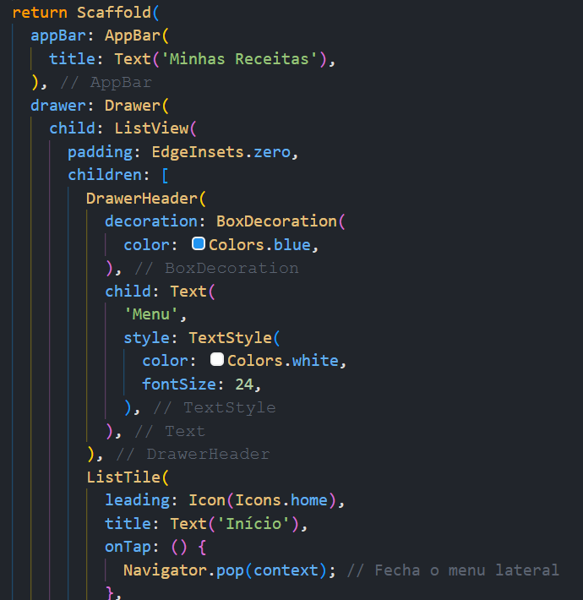
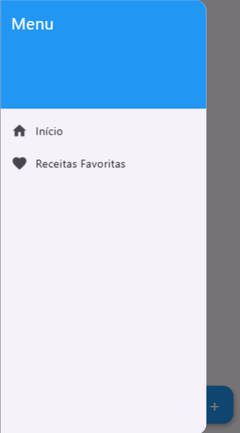
Figura 01 - Criação do Drawer

Slide 6
Preenchimento do Drawer com itens
Agora que o Drawer foi criado, é importante adicionar conteúdos a ele, para isso é utilizado o ListView, DrawerHeader e o ListTitle;
O ListView é um widget usado para representar um único item em uma lista;
O DrawerHeader fornece um espaço para exibir um título ou logotipo;
O ListTitle é um widget usado para representar um único item em uma lista, fornecendo um layout para exibir um título, um subtítulo opcional, um ícone opcional, além de permitir lidar com toques.

Slide 7
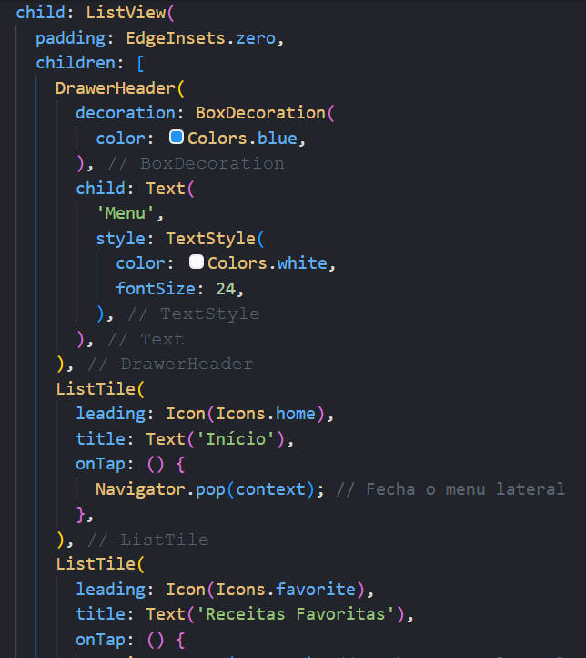
Figura 02 – Preenchimento com itens

Slide 8
O exemplo com o código-fonte completo para a criação de um menu encontra-se no arquivo home_screen.dart

Slide 9
Referências
Add a drawer to a screen. Disponível em: https://docs.flutter.dev/cookbook/design/drawer. Acesso em: 8 mar. 2024.

Slide 10
No próximo módulo vamos aprender sobre formulários no Flutter.

